Slide 1
大数据：互联网大规模数据挖掘与分布式处理
谭智一
通信与信息工程学院
多媒体认知计算实验室

Slide 2

第一章
数据挖掘基本概念

Slide 3
课程安排
每周1次课，1次课2学时，共32学时.
教学参考书《大数据-互联网大规模数据挖掘与分布式处理》
最终成绩 平时30% +期末70%
答疑邮箱: tzy@njupt.edu.cn

Slide 4
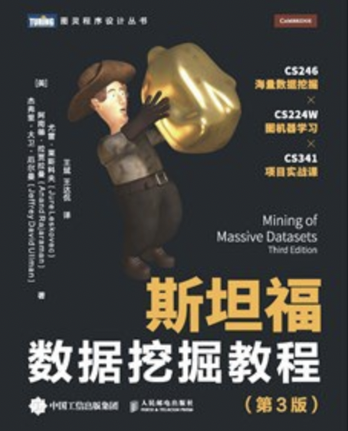
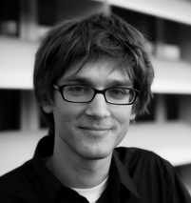
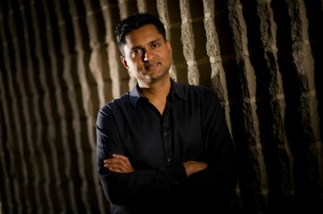

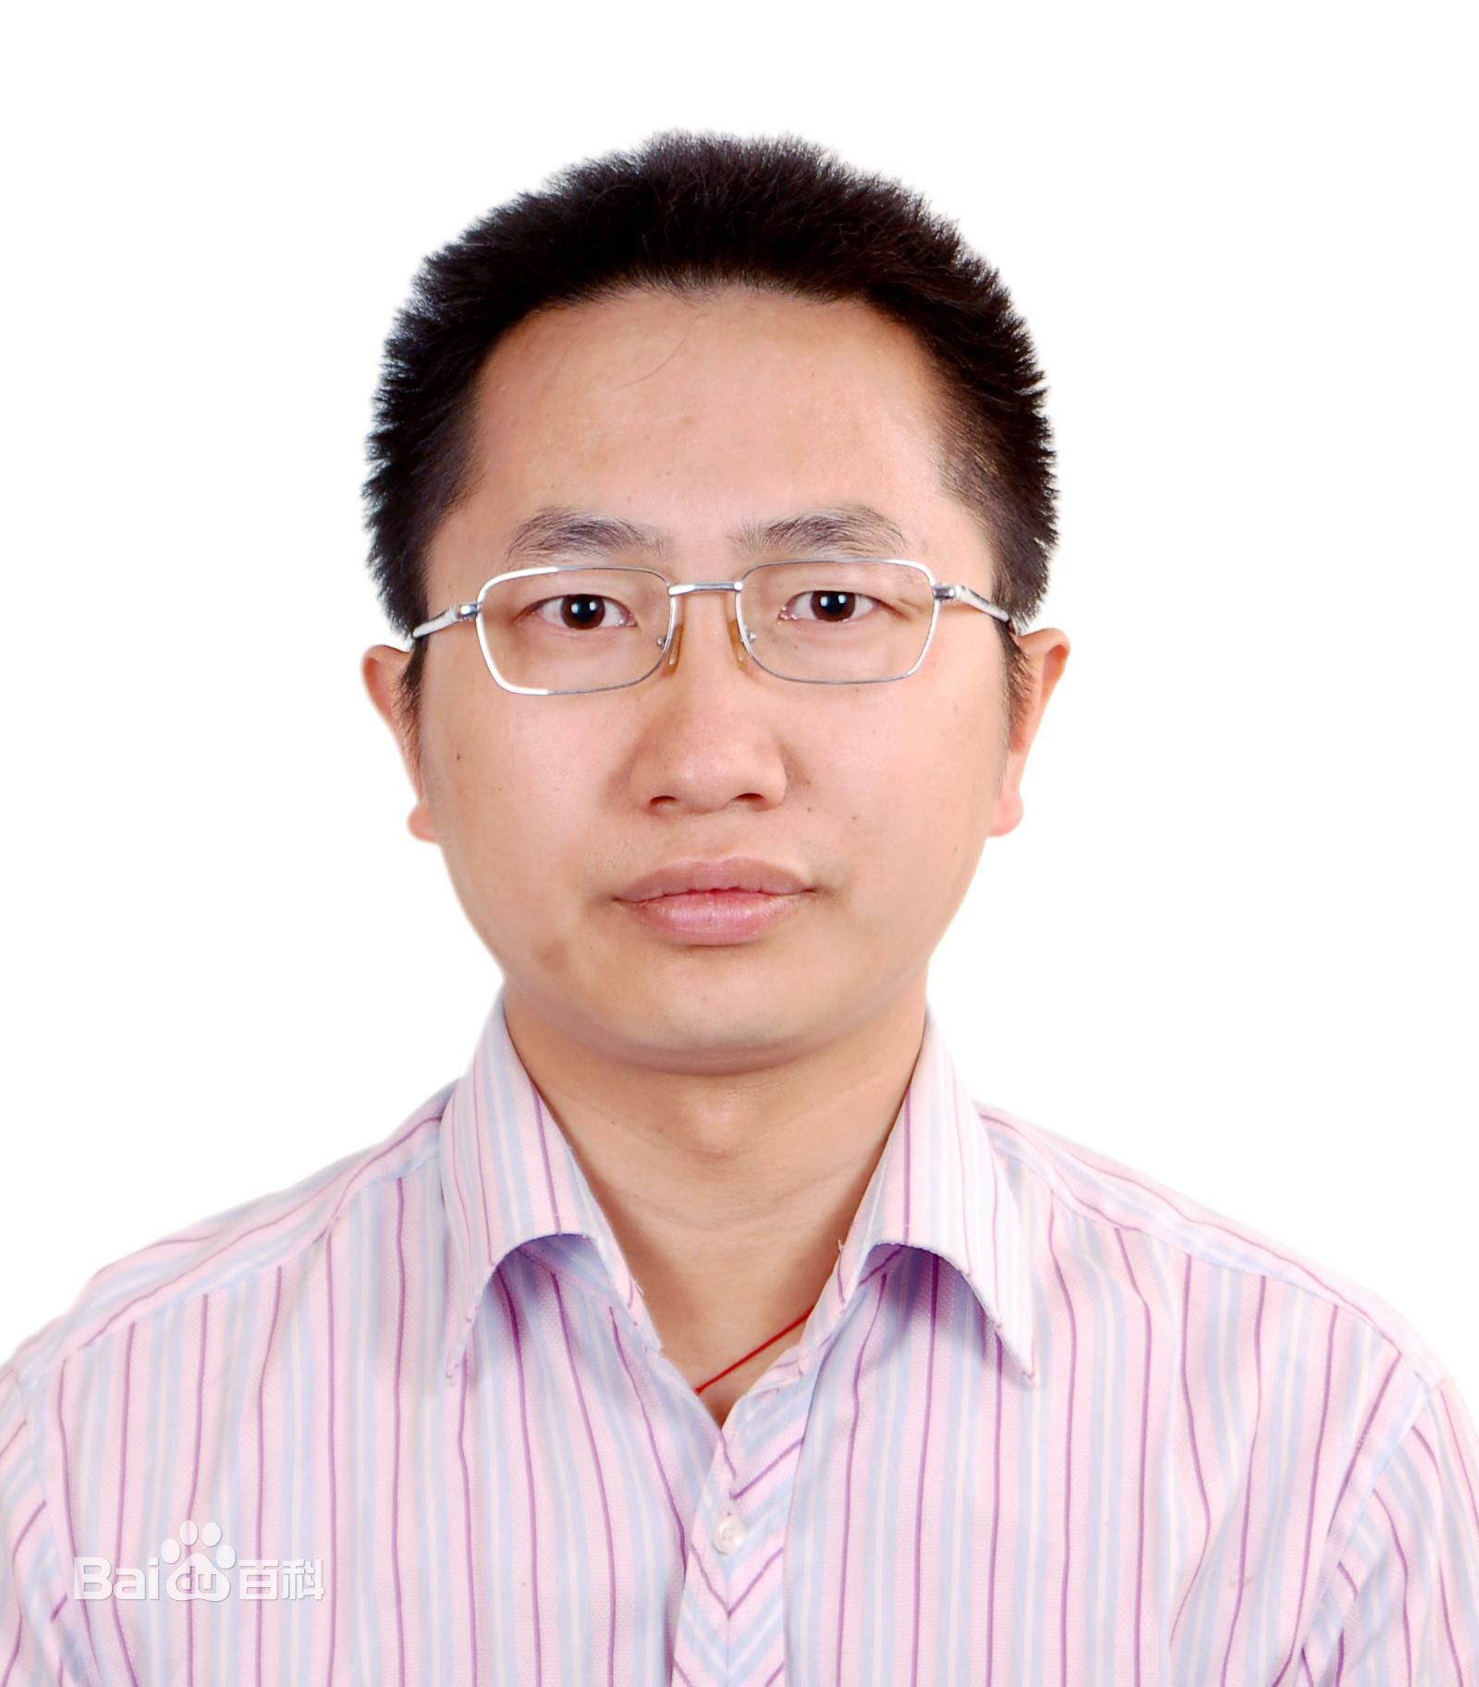
课程安排
王斌，小米公司自然语言处理首席科学家，原中国科学院信息工程研究所研究员、博导、第二研究室信息检索课题组组长，研究方向为信息检索与自然语言处理

Slide 5
本课程主要的内容是什么?
极大规模的数据挖掘（Massive data min-ing）
极大规模数据 → 不能在计算平台或系统的内存中完整或有效存放
本课程从算法角度来看待数据挖掘，即数据
挖掘是将算法应用于数据，而不是使用数据
来“训练”某种机器学习引擎.
讲人话：只介绍现有算法，不讲怎么建立算法

Slide 6
本课程主要的内容是什么?
Web数据挖掘的基本概念
Map-Reduce 及其协议栈
相似项发现（哈希关键技术）
数据流挖掘
搜索引擎技术
频繁项集挖掘
大规模高维数据集的聚类

Slide 7
什么是数据挖掘?
从数据中发现知识

Slide 8
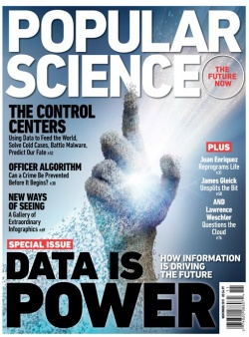
数据就是力量！
How 升级转换
知识就是力量！
芝士
Data contains value and knowledge

Slide 9
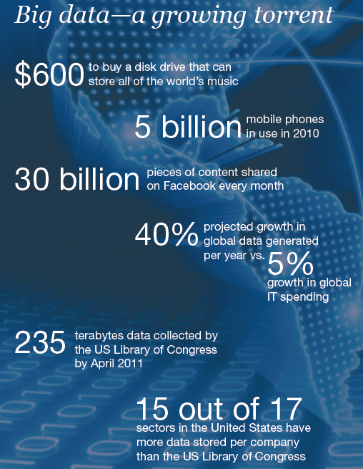
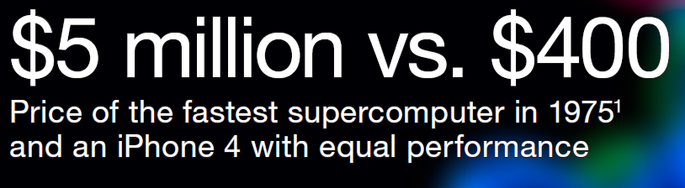
存储容量大但价格降低
数据量暴增
预计
计算速度高但价格降低
商用数据量暴增
Notes:
15 out of 17 sectors in US have more data stored per company than the US library of congress. 美国17个行业中有15个行业的公司数据存储量超过美国国会图书馆。

Slide 10
第一章 数据挖掘基本概念
本章知识点
数据挖掘的基本概念
数据挖掘的统计限制
本课程的相关知识（必备知识）
本课程主要内容
Notes:
analytics [ˌænə'lɪtɪks] 分析学，解析学，分析论

Slide 11
数据挖掘
从数据中抽取知识需要：
存储
管理
和分析 ← 本课程内容
数据挖掘 ≈ 大数据 ≈ 预测分析≈ 数据科学

Slide 12

1.1 数据挖掘基本概念
定义
数据挖掘是数据“模型”model 的发现的过程。
Model：模型，能够实现的，生成的。用数学语言描述的一类模型。数学模型可以是一个或一组代数方程、微分方程、差分方程、积分方程或统计学方程，也可以是它们的某种适当的组合。
问一个小小的问题：
一个大数据集中能发现几个“模型”呢？
Notes:
non-obvious 非显而易见
with certainty 有把握

Slide 13
1.1 数据挖掘基本概念
1.1.1 统计建模
# 统计建模
统计学习理论是一种研究训练样本有限情况下的机器学习规律的学科。
统计建模是以计算机统计分析软件为工具，利用各种统计分析方法对批量数据建立统计模型和探索处理的过程
Notes:
non-obvious 非显而易见
with certainty 有把握

Slide 14
1.1 数据挖掘基本概念
1.1.2 机器学习 vs 数据挖掘
#机器学习
机器学习是一门多学科交叉专业，涵盖概率论知识，统计学知识，近似理论知识和复杂算法知识，使用计算机作为工具并致力于真实实时的模拟人类学习方式， 并将现有内容进行知识结构划分来有效提高学习效率。
Notes:
non-obvious 非显而易见
with certainty 有把握

Slide 15
1.1 数据挖掘基本概念
1.1.2 机器学习 vs 数据挖掘
#异中求同 同中求异（目标不同，算法相同）
机器学习三要素： 模型，策略（学习准则），（优化）算法
数据挖掘技术是机器学习算法和数据存取技术的结合，利用机器学习提供的统计分析、知识发现等手段分析海量数据，同时利用数据存取机制实现数据的高效读写。
Notes:
non-obvious 非显而易见
with certainty 有把握

Slide 16
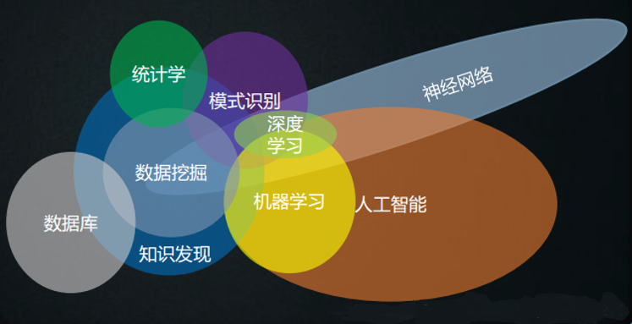
1.1 数据挖掘基本概念
数据挖掘与其他领域的关系（看看就好）

Slide 17
1.1 数据挖掘基本概念
1.1.3 建模的计算方法
#建模问题
数据挖掘≈算法问题
对数据进行简洁的近似汇总 如PageRank（第5章）、聚类（第7章）
从数据中抽出最突出的特征代替数据 如频繁项集（第6章）、相似项（第3章）
Notes:
non-obvious 非显而易见
with certainty 有把握

Slide 18
1.1 数据挖掘基本概念
1.1.4 数据汇总 Summarization
# PageRank Google关键算法
网页排名，又称网页级别、Google左侧排名或佩奇排名，是一种由根据网页之间相互的超链接计算的技术，而作为网页排名的要素之一，以Google公司创办人拉里·佩奇（Larry Page）之姓来命名。
（第五章内容）
Notes:
non-obvious 非显而易见
with certainty 有把握

Slide 19
1.1 数据挖掘基本概念
1.1.4 数据汇总 Summarization
# PageRank Google关键算法
PageRank让链接来"投票"
一个页面的“得票数”由所有链向它的页面的重要性来决定，到一个页面的超链接相当于对该页投一票。一个页面的PageRank是由所有链向它的页面（“链入页面”）的重要性经过递归算法得到的。一个有较多链入的页面会有较高的等级，相反如果一个页面没有任何链入页面，那么它没有等级。
Notes:
non-obvious 非显而易见
with certainty 有把握

Slide 20
1.1 数据挖掘基本概念
1.1.4 数据汇总 Summarization
# PageRank Google关键算法
假设一个由4个页面组成的小团体，A，B，C和D。如果所有页面都链向A，那么A的PR（PageRank）值将是B，C及D的PageRank的总和
PR（A）=PR（B）+PR（C）+PR（D）
Notes:
non-obvious 非显而易见
with certainty 有把握

Slide 21
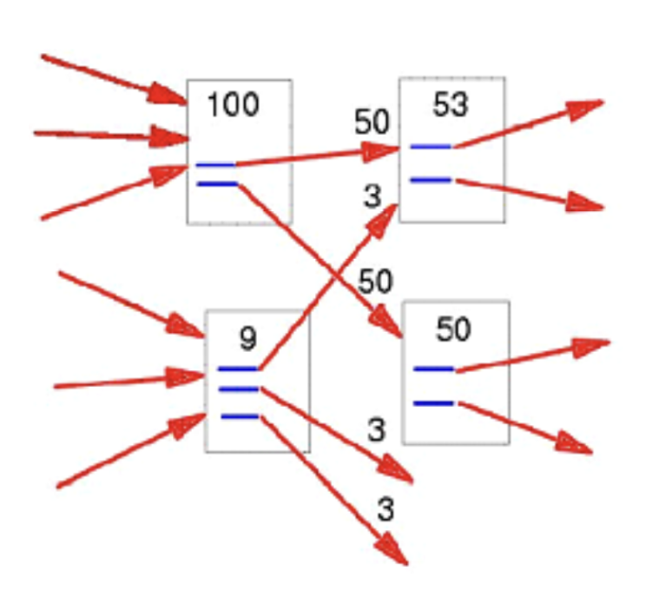
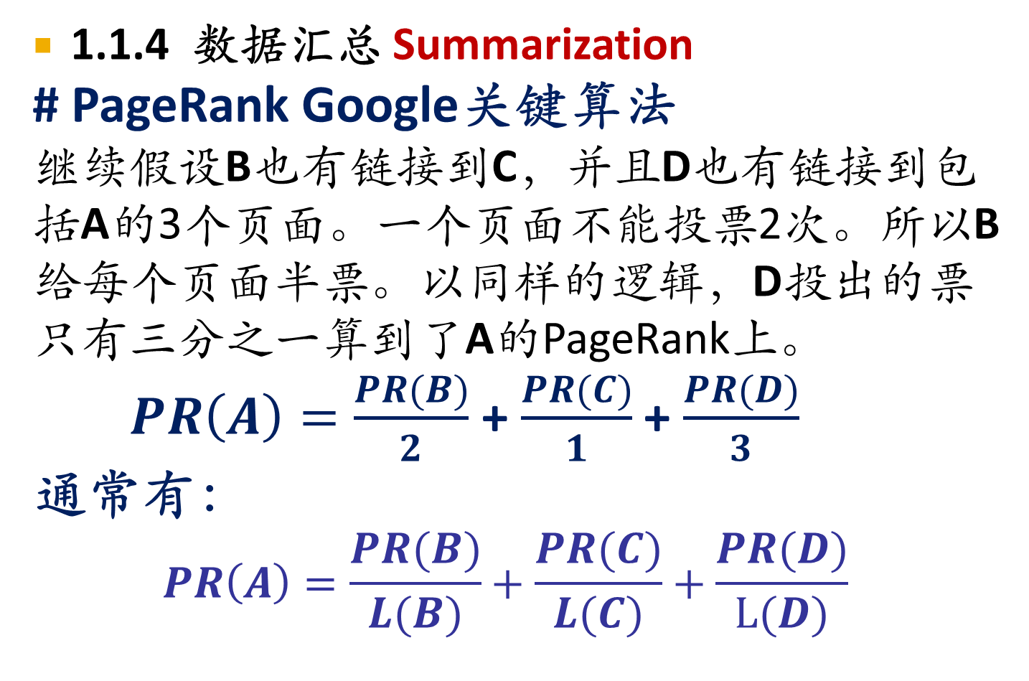
1.1 数据挖掘基本概念
1.1.4 数据汇总 Summarization
# PageRank Google关键算法
继续假设B也有链接到C，并且D也有链接到包括A的3个页面。一个页面不能投票2次。所以B给每个页面半票。以同样的逻辑，D投出的票只有三分之一算到了A的PageRank上。
$PR\left(A\right)=\frac{PR(B)}{2}$ + $\frac{PR(C)}{1}$ + $\frac{PR(D)}{3}$
通常有：
$$PR\left(A\right)=\frac{PR(B)}{L(B)}+\frac{PR(C)}{L(C)}+\frac{PR(D)}{L(D)}$$
Notes:
non-obvious 非显而易见
with certainty 有把握

Slide 22
1.1 数据挖掘基本概念
1.1.4 数据汇总 Summarization
# PageRank Google关键算法
继续假设B也有链接到C，并且D也有链接到包括A的3个页面。一个页面不能投票2次。所以B给每个页面半票。以同样的逻辑，D投出的票只有三分之一算到了A的PageRank上。
$PR\left(A\right)=\frac{PR(B)}{2}$ + $\frac{PR(C)}{1}$ + $\frac{PR(D)}{3}$
通常有：
$$PR\left(A\right)=\frac{PR(B)}{L(B)}+\frac{PR(C)}{L(C)}+\frac{PR(D)}{L(D)}$$
Notes:
non-obvious 非显而易见
with certainty 有把握

Slide 23
1.1 数据挖掘基本概念
1.1.4 数据汇总 Summarization
# PageRank Google
网页的PageRank值，也就是web上一
反映了/正比于
个随机游走者在任何时刻处于该页的概率；
它的特性是反映网页的重要性。
Notes:
non-obvious 非显而易见
with certainty 有把握

Slide 24
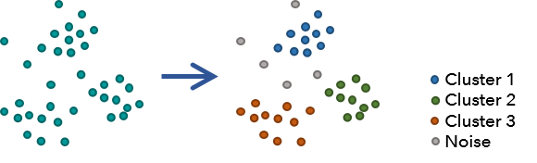
1.1 数据挖掘基本概念
1.1.4 数据汇总 Summarization
# 聚类
将物理或抽象对象的集合分成由类似的对象组成的多个类的过程被称为聚类。
聚类分析又称群分析，它是研究（样品或指标）分类问题的一种统计分析方法。聚类分析起源于分类学，但是聚类不等于分类。聚类与分类的不同在于，聚类所要求划分的类是未知的。
Notes:
non-obvious 非显而易见
with certainty 有把握

Slide 25
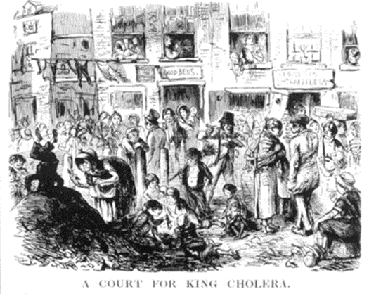
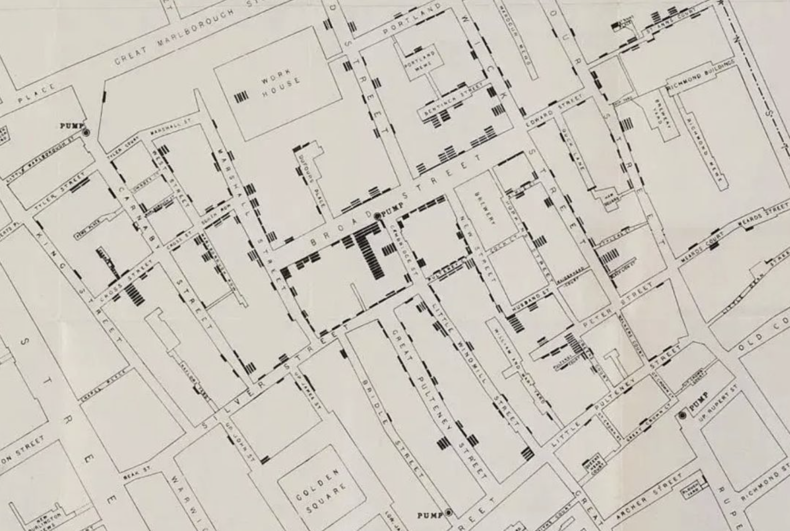
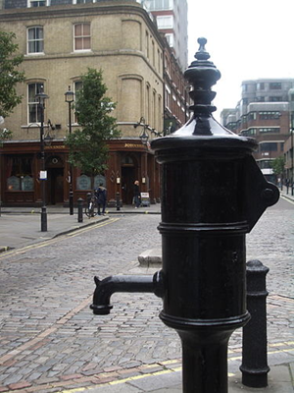
1.1 数据挖掘基本概念
1.1.4 数据汇总 Summarization
例1.2 伦敦霍乱
轻度感染区
无感染区
严重感染区
Notes:
non-obvious 非显而易见
with certainty 有把握

Slide 26
1.1 数据挖掘基本概念
1.1.5 特征抽取 Feature Extraction
#对于大数据的web，有两种重要特征
#1 频繁项集（Frequent itemset）
项集：最基本的模式是项集，它是指若干个项的集合。
频繁模式是指数据集中频繁出现的项集、序列或子结构。
频繁项集是指支持度大于等于最小支持度(min_sup)的集合。其中支持度是指某个集合在所有事务中出现的频率。频繁项集的经典应用是购物篮模型。
Notes:
non-obvious 非显而易见
with certainty 有把握

Slide 27
1.1 数据挖掘基本概念
1.1.5 特征抽取 Feature Extraction
#对于大数据的web，有两种重要特征
#2 相似项（ Similar item ）
协同过滤Collaborative filtering。
举例
基于用户的协同过滤算法是通过用户的历史行为数据发现用户对商品或内容的喜欢(如商品购买，收藏，内容评论或分享)，并对这些喜好进行度量和打分。
Notes:
non-obvious 非显而易见
with certainty 有把握

Slide 28
1.2 数据挖掘的统计限制
#大家需要记住的
没有免费午餐定理(No Free Lunch，简称NFL)是wolpert和Macerday提出的“最优化理论的发展”之一。
在机器学习算法中的体现为在没有实际背景下，没有一种算法比随机胡猜的效果好。
举例
从A地到B地
Notes:
non-obvious 非显而易见
with certainty 有把握

Slide 29
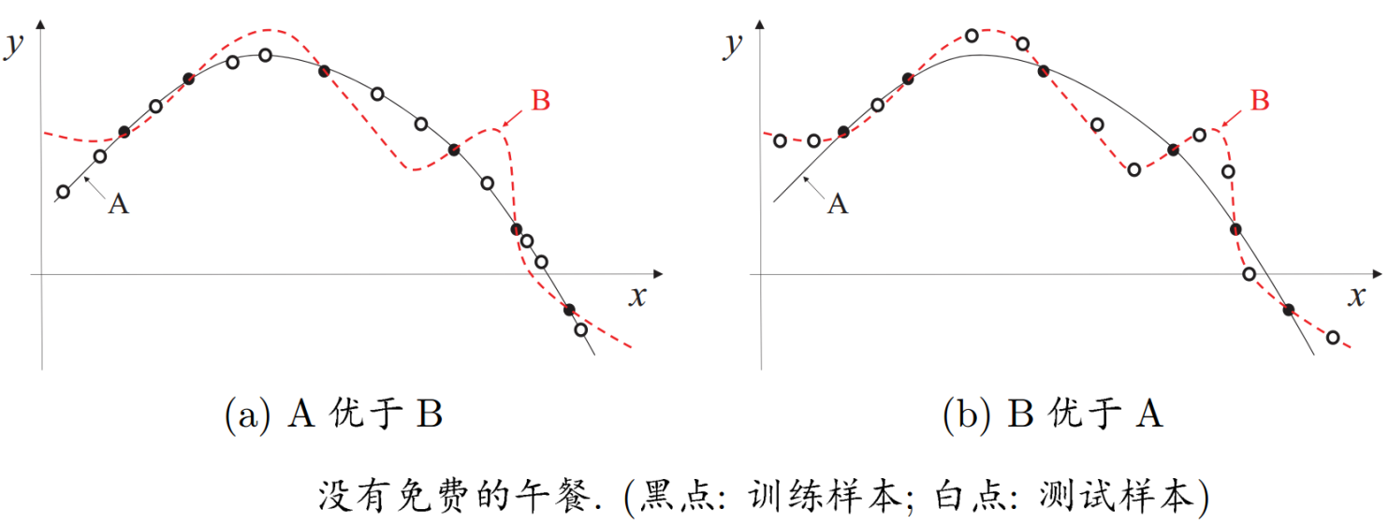
1.2 数据挖掘的统计限制
#大家需要记住的
没有免费午餐定理(No Free Lunch，简称NFL)是wolpert和Macerday提出的“最优化理论的发展”之一。
Notes:
non-obvious 非显而易见
with certainty 有把握

Slide 30
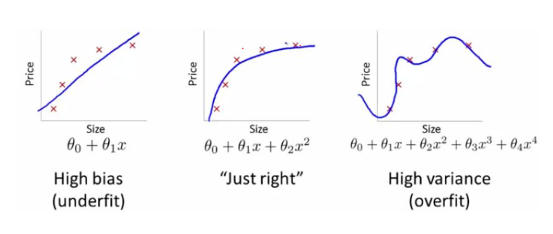
1.2 数据挖掘的统计限制
数据挖掘是有统计限制的
欠拟合
过拟合
Notes:
non-obvious 非显而易见
with certainty 有把握

Slide 31
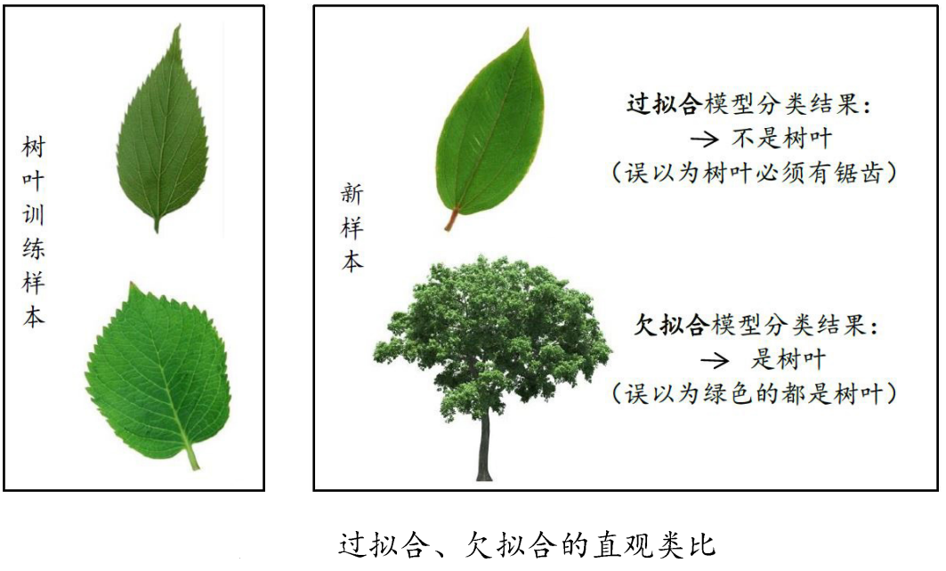
1.2 数据挖掘的统计限制
数据挖掘是有统计限制的
Notes:
non-obvious 非显而易见
with certainty 有把握

Slide 32
1.2 数据挖掘的统计限制
1.2.1 整体情报预警
Total Information Awareness (TIA)
2002年 美国布什政府提出利用所有可能的数据，进行数据挖掘。
可行性分析
结果是否可行？
从统计学的角度，确实存在理论上的可行性
Notes:
non-obvious 非显而易见
with certainty 有把握

Slide 33
1.2 数据挖掘的统计限制
1.2.2 邦弗朗尼原理 Bonferroni’s principle
风险：数据挖掘所谓发现的模型可能是没有任何意义的，统计上称为邦弗朗尼原理 。
在数据随机性假设的基础上，可以计算所寻找事件出现次数的期望值。如果该结果显著高于你所希望找到的真正实例的数目，那么可以预期，寻找到的几乎任何事物都是臆造的。
Notes:
non-obvious 非显而易见
with certainty 有把握

Slide 34
1.2 数据挖掘的统计限制
1.2.2 邦弗朗尼原理 Bonferroni’s principle
想找到那些在两个在两天中的每一天入住同一宾馆的人。
10⁹ 需要分析追踪的人
检查1000天宾馆的记录
每个人每100天当中会有一天去宾馆
每个宾馆容纳100个人(10⁵ hotels total)
如果每个人的行为都是随机的（正常人），数据挖掘可以找到嫌疑人吗？（假设嫌疑人有一个同伙一起行动）
Notes:
non-obvious 非显而易见
with certainty 有把握

Slide 35
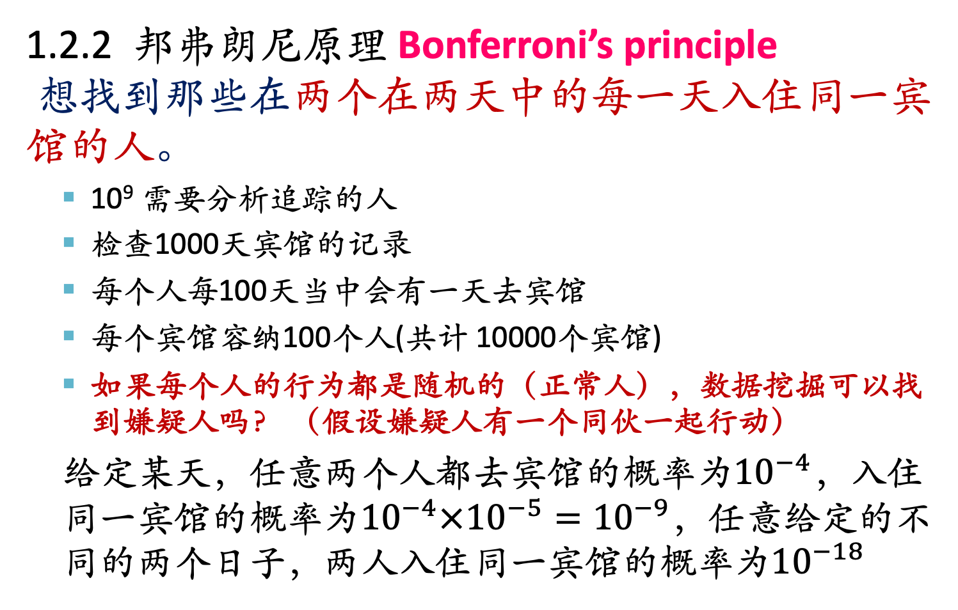
1.2 数据挖掘的统计限制
1.2.2 邦弗朗尼原理 Bonferroni’s principle
想找到那些在两个在两天中的每一天入住同一宾馆的人。
10⁹ 需要分析追踪的人
检查1000天宾馆的记录
每个人每100天当中会有一天去宾馆
每个宾馆容纳100个人(共计 10000个宾馆)
如果每个人的行为都是随机的（正常人），数据挖掘可以找到嫌疑人吗？ （假设嫌疑人有一个同伙一起行动）
给定某天，任意两个人都去宾馆的概率为${10}^{−4}$，入住同一宾馆的概率为${10}^{−4}×{10}^{−5}={10}^{−9}$，任意给定的不同的两个日子，两人入住同一宾馆的概率为${10}^{−18}$
Notes:
non-obvious 非显而易见
with certainty 有把握

Slide 36
1.2 数据挖掘的统计限制
1.2.2 邦弗朗尼原理 Bonferroni’s principle
想找到那些在两个在两天中的每一天入住同一宾馆的人。
10⁹ 需要分析追踪的人
检查1000天宾馆的记录
每个人每100天当中会有一天去宾馆
每个宾馆容纳100个人(so 10⁵ hotels)
如果每个人的行为都是随机的（正常人），数据挖掘可以找到嫌疑人吗？ （假设嫌疑人有一个同伙一起行动）
可能的嫌疑人大约是
就算有计算机，这个效率是不是忒低了点？
Notes:
non-obvious 非显而易见
with certainty 有把握

Slide 37
1.2 数据挖掘的统计限制
1.2.2 邦弗朗尼原理 Bonferroni’s principle
上一个问题，其他数据不变，会出现什么情况？
20⁹ 需要分析追踪的人
检查2000天宾馆的记录
每个人每100天当中会有一天去宾馆
每个宾馆容纳100个人
Notes:
non-obvious 非显而易见
with certainty 有把握

Slide 38
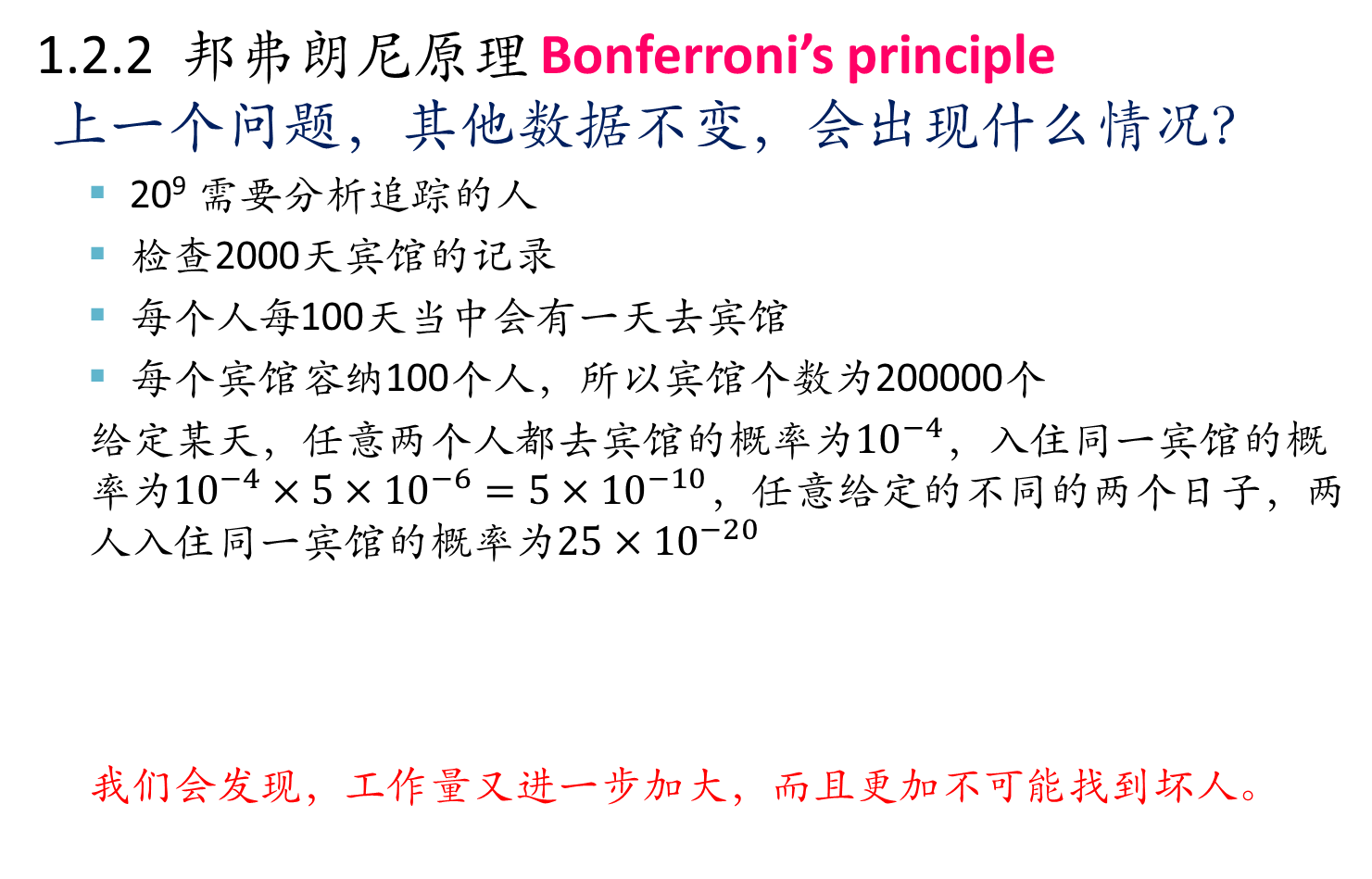
1.2 数据挖掘的统计限制
1.2.2 邦弗朗尼原理 Bonferroni’s principle
上一个问题，其他数据不变，会出现什么情况？
20⁹ 需要分析追踪的人
检查2000天宾馆的记录
每个人每100天当中会有一天去宾馆
每个宾馆容纳100个人，所以宾馆个数为200000个
给定某天，任意两个人都去宾馆的概率为${10}^{−4}$，入住同一宾馆的概率为${10}^{−4}×5×{10}^{−6}=5×{10}^{−10}$，任意给定的不同的两个日子，两人入住同一宾馆的概率为${25×10}^{−20}$
我们会发现，工作量又进一步加大，而且更加不可能找到坏人。
Notes:
non-obvious 非显而易见
with certainty 有把握

Slide 39
1.3 相关知识
本节中，我们将简要介绍一些有用的知识点，它们对于数据挖掘的研究相当有益。这些主题包括:
用于度量词语重要性的TF.IDF指标;
哈希函数及其使用;
二级存储器(磁盘)及其对算法运行时间的影响；
自然对数的底e及包含它的一系列恒等式;
幂定律。
Notes:
non-obvious 非显而易见
with certainty 有把握

Slide 40
1.3 相关知识
1.3.1 词语在文档中的重要性;
新闻app中，比如介绍手机的文档里，会有“小米”、“华为”、“屏幕指纹”、“水滴屏”、“三摄”、“四摄”、“苹果”、“FaceID”
而且这些内容可能只在这些文档里会频繁出现（有区分性质），其他分类的新闻内容未必出现那么多。
而有些词语在任何文档里都经常出现，比如“的”
“这个”，“好看”等等
Notes:
non-obvious 非显而易见
with certainty 有把握

Slide 41
1.3 相关知识
1.3.1 词语在文档中的重要性
这种度量给定词语在少数文档中反复出现程度的形式化指标称为TF.IDF
TF指词项频率，是Term Frequency的缩写;
IDF指逆文档频率，是Inverse Document Frequency的缩写;
TF.IDF表示词项频率乘以逆文档频率。
Notes:
non-obvious 非显而易见
with certainty 有把握

Slide 42
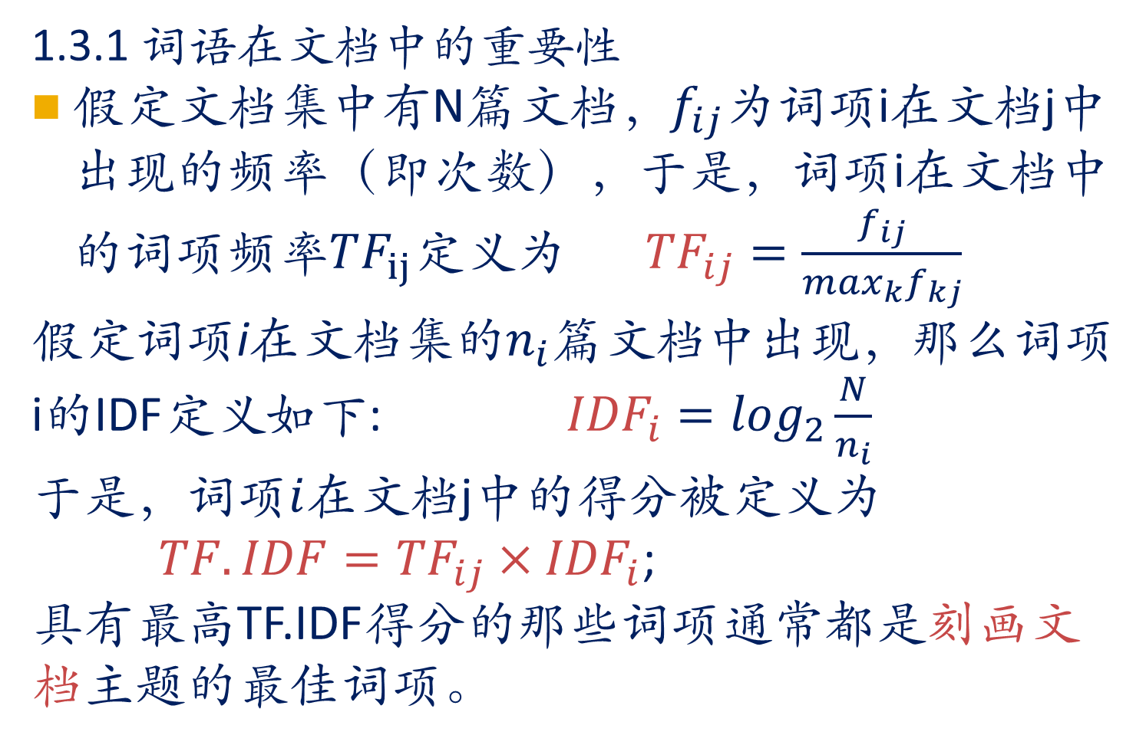
1.3 相关知识
1.3.1 词语在文档中的重要性
假定文档集中有N篇文档，$f_{ij}$为词项i在文档j中出现的频率（即次数），于是，词项i在文档中的词项频率$TF_{ij}$定义为 ${TF}_{ij}=\frac{f_{ij}}{\max_{k}f_{kj}}$
假定词项i在文档集的$n_{i}$篇文档中出现，那么词项i的IDF定义如下: ${IDF}_{i}=\log_{2}\frac{N}{n_{i}}$
于是，词项$i$在文档j中的得分被定义为
${TF.IDF=TF}_{ij}×{IDF}_{i}$;
具有最高TF.IDF得分的那些词项通常都是刻画文档主题的最佳词项。
Notes:
non-obvious 非显而易见
with certainty 有把握

Slide 43
1.3 相关知识
1.3.1 词语在文档中的重要性
例：假定文档集中有2²⁰ = 1,048,576 篇文档，词语w在其中的 2¹⁰ = 1024 文档中出现。考虑一篇文档j ， w在其中出现了 20 次，这也是该文档当中出现最多的词, 那么 w 在文档j中的TF.IDF得分是多少？
假定在文档k中，词语w出现一次，而该文档中任一词语最多出现20次，那么w在文档k中的TF.IDF得分是多少？
Notes:
subscript 下角标 superscript 上角标 1/20 one twentieth
二分之一一般说 a half 就好了. 四分之三一般都说 three quarters 代表性的例子： 三分之一：one third 三分之二：two thirds（注意有复数）
几加几 What is three and two/what's three plus two? 几减几 what's three mimus two?

Slide 44
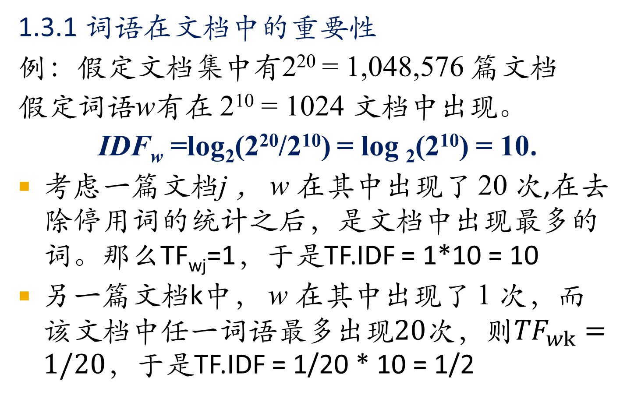
1.3 相关知识
1.3.1 词语在文档中的重要性
例：假定文档集中有2²⁰ = 1,048,576 篇文档
假定词语w有在 2¹⁰ = 1024 文档中出现。
IDF_{w} =log₂(2²⁰/2¹⁰) = log ₂(2¹⁰) = 10.
考虑一篇文档j ， w 在其中出现了 20 次,在去除停用词的统计之后，是文档中出现最多的词。那么TF_{wj}=1，于是TF.IDF = 1*10 = 10
另一篇文档k中， w 在其中出现了 1 次，而$该文档中任一词语最多出现20次，则{TF}_{wk}=1/20$，于是TF.IDF = 1/20 * 10 = 1/2
Notes:
subscript 下角标 superscript 上角标 1/20 one twentieth
二分之一一般说 a half 就好了. 四分之三一般都说 three quarters 代表性的例子： 三分之一：one third 三分之二：two thirds（注意有复数）
几加几 What is three and two/what's three plus two? 几减几 what's three mimus two?

Slide 45
1.3 相关知识
1.3.2 哈希函数
Hash，一般翻译做散列、杂凑，或音译为哈希，是把任意长度的输入（又叫做哈希键）通过哈希算法变换成固定长度的输出，该输出是桶编号。这种转换是一种压缩映射，桶编号的空间通常远小于哈希键的空间，不同的哈希键可能会哈希成相同的输出，所以不可能从桶编号来确定唯一的输入值。简单的说就是一种将任意长度的消息压缩到某一固定长度的消息摘要的函数。
Notes:
subscript 下角标 superscript 上角标 1/20 one twentieth
二分之一一般说 a half 就好了. 四分之三一般都说 three quarters 代表性的例子： 三分之一：one third 三分之二：two thirds（注意有复数）
几加几 What is three and two/what's three plus two? 几减几 what's three mimus two?

Slide 46
1.3 相关知识
1.3.2 哈希函数
进一步：
哈希函数h的输入是一个哈希键值(hash-key )
输出是一个桶编号(bucket number )
假定桶的个数为整数B，则桶编号通常是0到B-1之间的整数。
哈希键值可以是任何类型的数据。
哈希函数的一个直观性质是它们将哈希键值“随机化”( randomize )
Notes:
subscript 下角标 superscript 上角标 1/20 one twentieth
二分之一一般说 a half 就好了. 四分之三一般都说 three quarters 代表性的例子： 三分之一：one third 三分之二：two thirds（注意有复数）
几加几 What is three and two/what's three plus two? 几减几 what's three mimus two?

Slide 47
1.3 相关知识
1.3.2 哈希函数
例1.4 假设所有的哈希键都是正整数。一个普遍且简单的哈希函数是h(x)=x mod B（mod:取余数）
分析：
如果输入是所有正整数
如果输入是所有的偶数
讨论： B如何选取？
是不是质数更好？
Notes:
subscript 下角标 superscript 上角标 1/20 one twentieth
二分之一一般说 a half 就好了. 四分之三一般都说 three quarters 代表性的例子： 三分之一：one third 三分之二：two thirds（注意有复数）
几加几 What is three and two/what's three plus two? 几减几 what's three mimus two?

Slide 48
1.3 相关知识
1.3.2 哈希函数
几点说明
不是整数 字符转化整数，整数求和
对于更复杂的数据类型，可以对上述字符串转化为整数的思路进行扩展来递归式处理。
对于记录型数据，记录中每个字段递归地转换成整数，整数求和，最后对B取模来将整数
分配到不同桶中去。
其他类型情况也是如此
Notes:
subscript 下角标 superscript 上角标 1/20 one twentieth
二分之一一般说 a half 就好了. 四分之三一般都说 three quarters 代表性的例子： 三分之一：one third 三分之二：two thirds（注意有复数）
几加几 What is three and two/what's three plus two? 几减几 what's three mimus two?

Slide 49
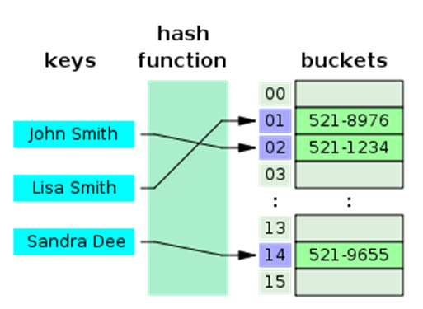
1.3 相关知识
1.3.2 哈希函数
桶的作用之一：将大规模数据分割入桶，桶有编号。即使数据增加，只要保证每个桶的数据量上限恒定，查询时间复杂度不变。尽量将每个桶装载的数据量相等。
Notes:
subscript 下角标 superscript 上角标 1/20 one twentieth
二分之一一般说 a half 就好了. 四分之三一般都说 three quarters 代表性的例子： 三分之一：one third 三分之二：two thirds（注意有复数）
几加几 What is three and two/what's three plus two? 几减几 what's three mimus two?

Slide 50
1.3 相关知识
1.3.3 索引
查询方法：
第一种方法是顺序搜索。时间复杂度为O(n)。
第二种方法是二分查找。需要预先对数据排序。递归不断将排序后的数组进行二分割，用分割点和查询数据做比较。时间复杂度是为O(log₂n)
第三种方法是哈希算法，又称散列算法。能大大提高搜索的效率。它的主要工作是将一个数字映射到一个表格的某个地方。即通过哈希函数为H(x)将位置记住。查询时直接按地址拿数据就可以了。时间复杂度O(1)
Notes:
subscript 下角标 superscript 上角标 1/20 one twentieth
二分之一一般说 a half 就好了. 四分之三一般都说 three quarters 代表性的例子： 三分之一：one third 三分之二：two thirds（注意有复数）
几加几 What is three and two/what's three plus two? 几减几 what's three mimus two?

Slide 51
1.3 相关知识
1.3.3 索引
在关系数据库中，索引是一种单独的、物理的对数据库表中一列或多列的值进行排序的一种存储结构，它是某个表中一列或若干列值的集合和相应的指向表中物理标识这些值的数据页的逻辑指针清单。索引的作用相当于图书的目录，可以根据目录中的页码快速找到所需的内容。
Notes:
subscript 下角标 superscript 上角标 1/20 one twentieth
二分之一一般说 a half 就好了. 四分之三一般都说 three quarters 代表性的例子： 三分之一：one third 三分之二：two thirds（注意有复数）
几加几 What is three and two/what's three plus two? 几减几 what's three mimus two?

Slide 52
1.3 相关知识
1.3.3 索引
最常见的一种情况是对象都是记录，而索引按照记录中的某个字段来建立。给定该字段的值v，基于索引能够快速返回该字段值等于v的所有记录。
哈希表是一个简单的
索引构建方法
Name | gender | Age | Phone
张三 | 男 | 23 | 136…
李四 | 女 | 27 | 170….
… | … | … | …
Notes:
subscript 下角标 superscript 上角标 1/20 one twentieth
二分之一一般说 a half 就好了. 四分之三一般都说 three quarters 代表性的例子： 三分之一：one third 三分之二：two thirds（注意有复数）
几加几 What is three and two/what's three plus two? 几减几 what's three mimus two?

Slide 53
1.3 相关知识
1.3.3 索引
哈希表索引构建方法
哈希函数的输入键是用于建立索引的一个或者多个字段
哈希函数会基于其中哈希键的值进行计算，然后将整条记录分配到某个桶中，而桶的号码取决于哈希函数的结果
这里的桶可以是内存或磁盘块中的一个记录表
Notes:
subscript 下角标 superscript 上角标 1/20 one twentieth
二分之一一般说 a half 就好了. 四分之三一般都说 three quarters 代表性的例子： 三分之一：one third 三分之二：two thirds（注意有复数）
几加几 What is three and two/what's three plus two? 几减几 what's three mimus two?

Slide 54
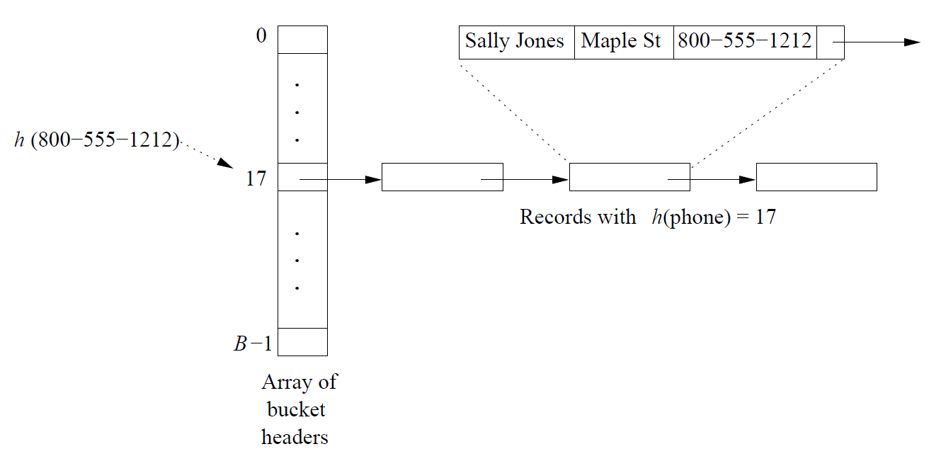
1.3 相关知识
1.3.3 索引
例 1.5索引基于电话号码字段构建，而桶采用链表结构。
Notes:
subscript 下角标 superscript 上角标 1/20 one twentieth
二分之一一般说 a half 就好了. 四分之三一般都说 three quarters 代表性的例子： 三分之一：one third 三分之二：two thirds（注意有复数）
几加几 What is three and two/what's three plus two? 几减几 what's three mimus two?

Slide 55
1.3 相关知识
1.3.4二级存储器
什么是二级存储器？
二级存储（secondary storage，auxiliary storage）是计算机主存储器或内存之外的所有可访问数据存储器，是程序和数据长期保存的地方，常见的二级存储设备有（固定/移动）硬盘、光盘
特点
与主存（main memory ）相比,二级存储拥有更大的存储容量，但是他的存储速度远低于主存储。辅助存储器提供了一种非易失性（non-volatile）的特性，这意味着它可以在有或没有电源的情况下保存数据。
Notes:
subscript 下角标 superscript 上角标 1/20 one twentieth
二分之一一般说 a half 就好了. 四分之三一般都说 three quarters 代表性的例子： 三分之一：one third 三分之二：two thirds（注意有复数）
几加几 What is three and two/what's three plus two? 几减几 what's three mimus two?

Slide 56
1.3 相关知识
1.3.4二级存储器
几个关键性质
磁盘的读取延迟大概要比内存读取慢5个数量级(即存在因子10⁵)；
将块看成哈希表中的桶，我们要在桶的所有记录当中寻找某个特定的哈希键值，那么将块从磁盘移到内存的时间会大大高于计算的时间。
当数据集在100 GB或者1 TB规模时，仅仅进行访问就存在问题
试着在一个可用空间极小的硬盘分区里搜索特定文件就知道了
Notes:
subscript 下角标 superscript 上角标 1/20 one twentieth
二分之一一般说 a half 就好了. 四分之三一般都说 three quarters 代表性的例子： 三分之一：one third 三分之二：two thirds（注意有复数）
几加几 What is three and two/what's three plus two? 几减几 what's three mimus two?

Slide 57
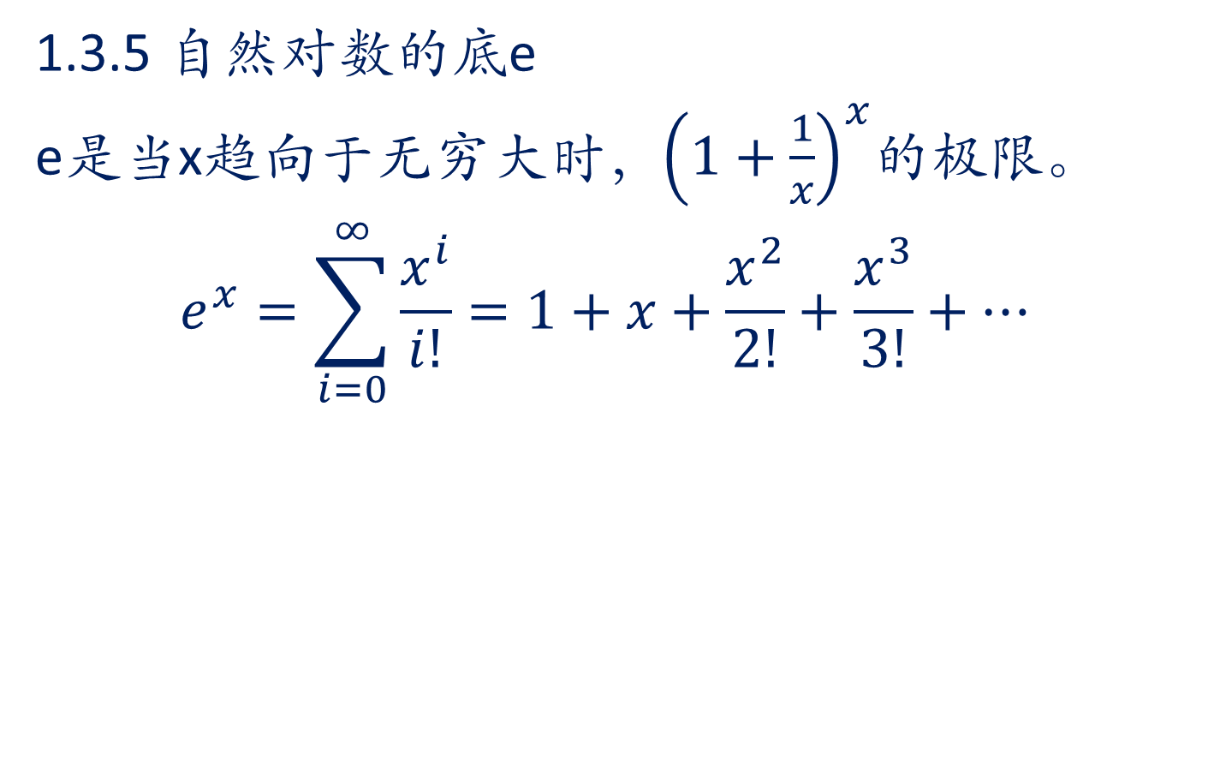
1.3 相关知识
1.3.5 自然对数的底e
e是当x趋向于无穷大时，${\left(1+\frac{1}{x}\right)}^{x}$的极限。
$$e^{x}=\sum_{i=0}^{∞}{\frac{x^{i}}{i!}}=1+x+\frac{x^{2}}{2!}+\frac{x^{3}}{3!}+…$$
理论上，自然底数是计算机破解代价最高的数字！
Notes:
subscript 下角标 superscript 上角标 1/20 one twentieth
二分之一一般说 a half 就好了. 四分之三一般都说 three quarters 代表性的例子： 三分之一：one third 三分之二：two thirds（注意有复数）
几加几 What is three and two/what's three plus two? 几减几 what's three mimus two?

Slide 58
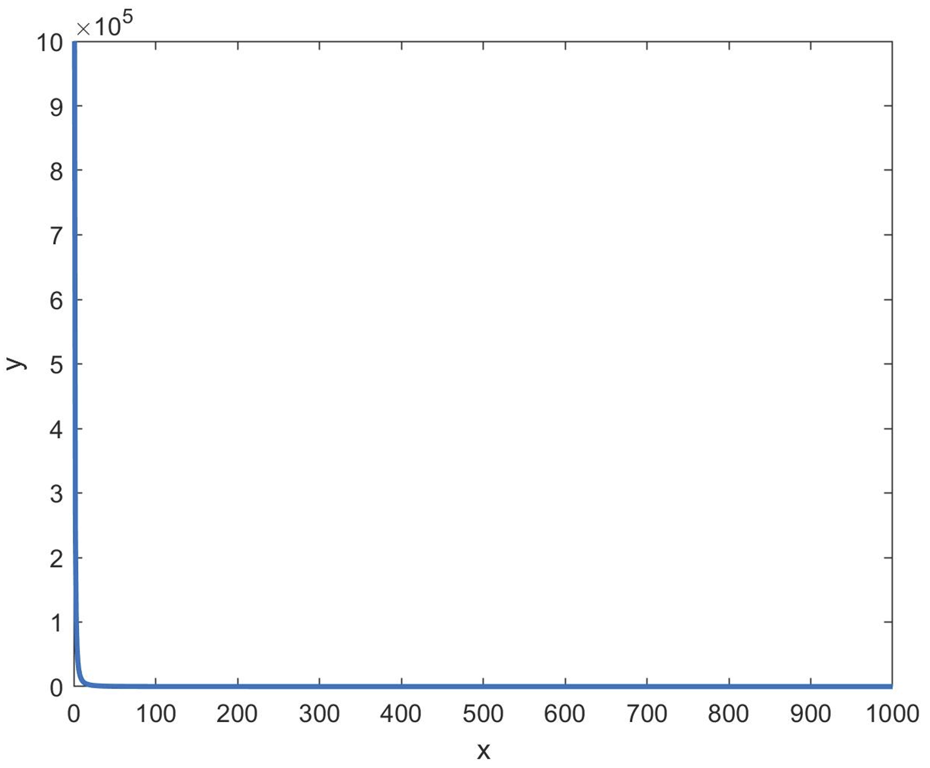
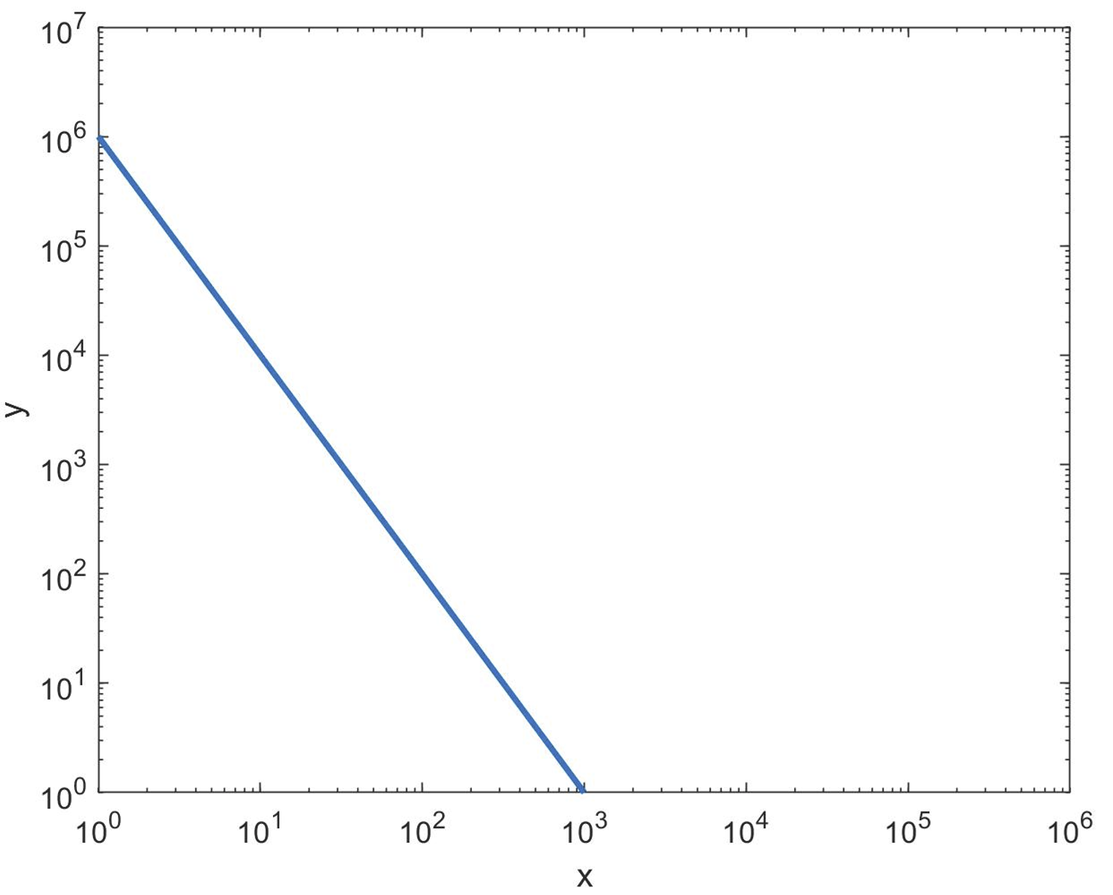
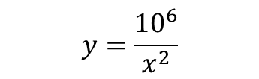
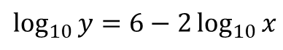
1.3 相关知识
1.3.6 幂定律
在很多现象中，两个变量之间通过幂定律(power law，也称幂律)关联起来，也就是说，
两个变量在对数空间下呈现出线性关系。
$$y=\frac{{10}^{6}}{x^{2}}$$
$$\log_{10}{y=6−2\log_{10}{x}}$$
Notes:
subscript 下角标 superscript 上角标 1/20 one twentieth
二分之一一般说 a half 就好了. 四分之三一般都说 three quarters 代表性的例子： 三分之一：one third 三分之二：two thirds（注意有复数）
几加几 What is three and two/what's three plus two? 几减几 what's three mimus two?

Slide 59
1.3 相关知识
1.3.6 幂定律
关于x和y的幂定律的一般形式
log y = b+a log x.
如果增大对数的底(实际上没有影响)，比如采用自然对数e作为方程两边的值
y = e^{b}e^{alog x} = e^{b}xª.
由于 e^{b} 是常数，所以可以用常数c代替.于是幂定律可以写成
y = cxª
其中a和c都是常数。
Notes:
subscript 下角标 superscript 上角标 1/20 one twentieth
二分之一一般说 a half 就好了. 四分之三一般都说 three quarters 代表性的例子： 三分之一：one third 三分之二：two thirds（注意有复数）
几加几 What is three and two/what's three plus two? 几减几 what's three mimus two?

Slide 60
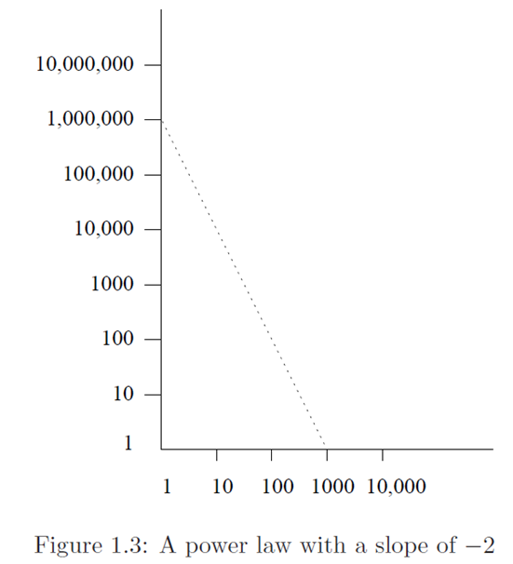
1.3 相关知识
1.3.6 幂定律
例1.7我们来考察Amazon.com上的图书销售情况，令x表示图书的销量排名，y对应的是销售排名为x的畅销图书在某个时间段的销量。实际上我们预测排名远远超过1000的图书销量的曲线应该变得比较平。
例 1.8 给出了具体的数值
Notes:
subscript 下角标 superscript 上角标 1/20 one twentieth
二分之一一般说 a half 就好了. 四分之三一般都说 three quarters 代表性的例子： 三分之一：one third 三分之二：two thirds（注意有复数）
几加几 What is three and two/what's three plus two? 几减几 what's three mimus two?

Slide 61
1.3 相关知识
1.3.6 幂定律
马太效应（Matthew Effect）是指强者愈强、弱者愈弱的现象，广泛应用于社会心理学、教育、金融以及科学领域。
如果某个Web网页有很多入链，那么人们更可能找到该网页并从他们自己的某个网页链向它
Notes:
subscript 下角标 superscript 上角标 1/20 one twentieth
二分之一一般说 a half 就好了. 四分之三一般都说 three quarters 代表性的例子： 三分之一：one third 三分之二：two thirds（注意有复数）
几加几 What is three and two/what's three plus two? 几减几 what's three mimus two?

Slide 62
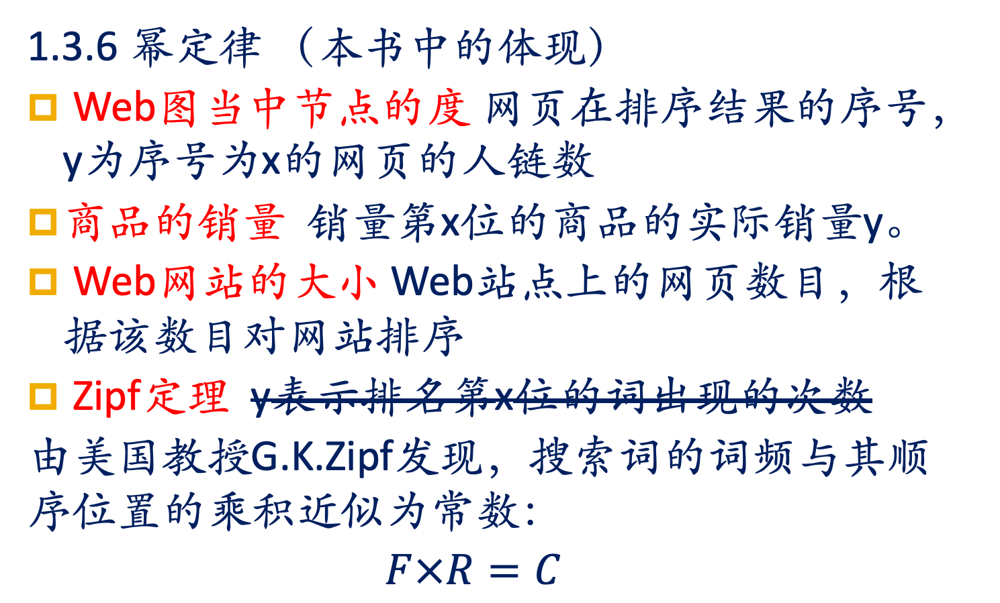
1.3 相关知识
1.3.6 幂定律 （本书中的体现）
Web图当中节点的度 网页在排序结果的序号，y为序号为x的网页的人链数
商品的销量 销量第x位的商品的实际销量y。
Web网站的大小 Web站点上的网页数目，根据该数目对网站排序
Zipf定理 y表示排名第x位的词出现的次数
由美国教授G.K.Zipf发现，搜索词的词频与其顺序位置的乘积近似为常数：
$$F×R=C$$
Notes:
subscript 下角标 superscript 上角标 1/20 one twentieth
二分之一一般说 a half 就好了. 四分之三一般都说 three quarters 代表性的例子： 三分之一：one third 三分之二：two thirds（注意有复数）
几加几 What is three and two/what's three plus two? 几减几 what's three mimus two?

Slide 63
1.4 课程概要
Challenges
Usage
Quality
Context
Streaming
Scalability
Collect
Prepare
Text
Data
Modalities
Ontologies
Networks
Signals
Represent
Structured
Multimedia
Model
Reason
Visualize
Data Operators

Slide 64
1.4 课程概要
数据挖掘涉及:
Databases: Large-scale data, simple queries
Machine learning: Small data, Complex models
CS Theory: (Randomized) Algorithms
Different cultures:
To a DB person, data mining is an extreme form of analytic processing – queries that examine large amounts of data
Result is the query answer
To an ML person, data-mining is the inference of models
Result is the parameters of the model
CS Theory
Machine Learning
Data Mining
Database systems

Slide 65
1.4 课程概要
This class overlaps with machine learning, statistics, artificial intelligence, databases but more stress on
Scalability (big data)
Algorithms
Computing architectures
Automation for handling large data
Statistics
Machine
Learning
Data Mining
Database systems

